Slide 1
Jesus – Haupt der Kirche
Kolosser-Brief 1,18-20
Teil 2
Reihe: EINZIGARTIG! (2/3)

Slide 2
„Und er ist das Haupt der Gemeinde, das Haupt seines Leibes. Er ist der Anfang der neuen Schöpfung, der erste, der von den Toten auferstand, denn nach Gottes Plan soll er in allem den ersten Platz einnehmen.“
Kolosser-Brief 1,18
EINZIGARTIG!

Slide 3
„Ja, Gott hat beschlossen, mit der ganzen Fülle seines Wesens in ihm zu wohnen und durch ihn das ganze Universum mit sich zu versöhnen. Dadurch, dass Christus am Kreuz sein Blut vergoss, hat Gott Frieden geschaffen. Die Versöhnung durch Christus umfasst alles, was auf der Erde, und alles, was im Himmel ist.“
Kolosser-Brief 1,19-20
EINZIGARTIG!

Slide 4
I. Jesus, der Erste
EINZIGARTIG!

Slide 5
„Jesus ist das Haupt der Gemeinde, das Haupt seines Leibes.“
Kolosser-Brief 1,18
EINZIGARTIG!

Slide 6
„Ja, Gott hat Jesus alles unter die Füsse gelegt, und er hat ihn, den Herrscher über das ganze Universum, zum Haupt der Gemeinde gemacht.“
Epheser-Brief 1,22
EINZIGARTIG!

Slide 7
„Die Gemeinde ist sein Leib, und Jesus lebt in ihr mit seiner ganzen Fülle – er, der alles und alle mit seiner Gegenwart erfüllt.“
Epheser-Brief 1,23
EINZIGARTIG!

Slide 8
„Wisst ihr nicht, dass ihr zum Leib Christi gehört und dass damit auch euer Körper ein Teil seines Leibes ist?“
1.Korinther-Brief 6,15
EINZIGARTIG!

Slide 9
„Jesus ist der Anfang der neuen Schöpfung, der erste, der von den Toten auferstand, denn nach Gottes Plan soll er in allem den ersten Platz einnehmen.“
Kolosser-Brief 1,18
EINZIGARTIG!

Slide 10
„Christus ist von den Toten auferstanden! Er ist der Erste, den Gott auferweckt hat, und seine Auferstehung gibt uns die Gewähr, dass auch die, die im Glauben an ihn gestorben sind, auferstehen werden.“
1.Korinther-Brief 15,20
EINZIGARTIG!

Slide 11
„Gepriesen sei Gott, der Vater unseres Herrn Jesus Christus! In seinem grossen Erbarmen hat er uns durch die Auferstehung Jesu Christi von den Toten ein neues Leben geschenkt. Wir sind von neuem geboren und haben jetzt eine sichere Hoffnung.“
1.Petrus-Brief 1,3
EINZIGARTIG!

Slide 12
„Zuerst ist Christus auferstanden. Als nächstes werden, wenn er wiederkommt, die auferstehen, die zu ihm gehören.“
1.Korinther-Brief 15,23
EINZIGARTIG!

Slide 13
„Denn nach Gottes Plan soll Jesus in allem den ersten Platz einnehmen.“
Kolosser-Brief 1,18
EINZIGARTIG!

Slide 14
II. Jesus, der Einzige
EINZIGARTIG!

Slide 15
„Ich bin der Weg, ich bin die Wahrheit, und ich bin das Leben. Zum Vater kommt man nur durch mich.“
Johannes-Evangelium 14,6
EINZIGARTIG!

Slide 16
„Ja, Gott hat beschlossen, mit der ganzen Fülle seines Wesens in ihm zu wohnen.“
Kolosser-Brief 1,19
EINZIGARTIG!

Slide 17
„Jeder, der den Namen des Herrn anruft, wird gerettet werden.“
Römer-Brief 10,13
EINZIGARTIG!

Slide 18
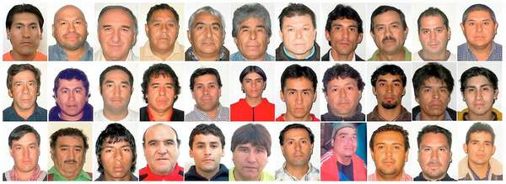
EINZIGARTIG!

Slide 19
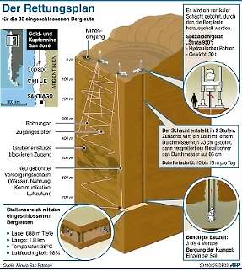
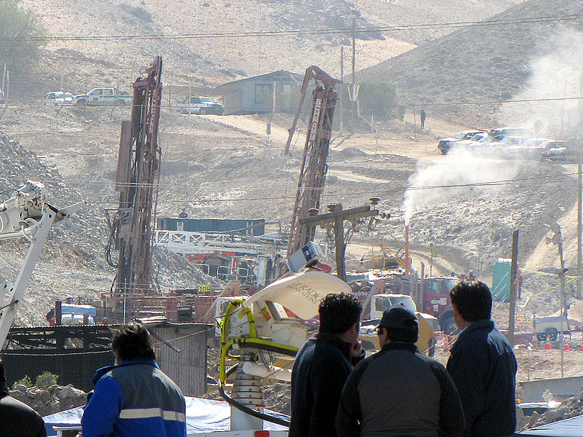
EINZIGARTIG!

Slide 20
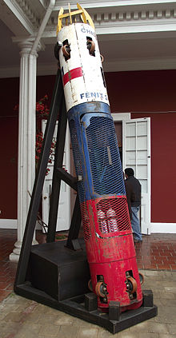
EINZIGARTIG!

Slide 21
„Gott hat beschlossen, mit der ganzen Fülle seines Wesens in Jesus zu wohnen und durch ihn das ganze Universum mit sich zu versöhnen.“
Kolosser-Brief 1,19
EINZIGARTIG!

Slide 22
III. Jesus, der Gebende
EINZIGARTIG!

Slide 23
„Gott hat beschlossen durch Jesus das ganze Universum mit sich zu versöhnen. Dadurch, dass Christus am Kreuz sein Blut vergoss, hat Gott Frieden geschaffen.“
Kolosser-Brief 1,20
EINZIGARTIG!

Slide 24
„Ihr wisst doch, dass ihr freigekauft worden seid von dem sinn- und ziellosen Leben, das schon eure Vorfahren geführt hatten, und ihr wisst, was der Preis für diesen Loskauf war: nicht etwas Vergängliches wie Silber oder Gold.“
1.Petrus-Brief 1,18
EINZIGARTIG!

Slide 25
„Das kostbare Blut eines Opferlammes, an dem nicht der geringste Fehler oder Makel war – das Blut von Christus.“
1.Petrus-Brief 1,19
EINZIGARTIG!

Slide 26
„Wer an Jesus glaubt, wird nicht verurteilt. Wer aber nicht glaubt, ist damit schon verurteilt; denn der, an dessen Namen er nicht geglaubt hat, ist Gottes eigener Sohn.“
Johannes-Evangelium 3,18
EINZIGARTIG!

Slide 27
„Die Versöhnung durch Christus umfasst alles, was auf der Erde, und alles, was im Himmel ist.“
Kolosser-Brief 1,20
EINZIGARTIG!

Slide 28
„Jesus der sich selbst als Opfer für unsere Sünden hingegeben hat. Er hat sein Leben hingegeben, um uns von allem Bösen zu befreien, das die jetzige Welt beherrscht, und hat damit den Willen Gottes, unseres Vaters, erfüllt.“
Galater-Brief 1,4
EINZIGARTIG!

Slide 29
Schlussgedanke
EINZIGARTIG!

Slide 30
„Jesus sorgt dafür, dass der ganze Leib – gestützt und zusammengehalten durch die verschiedenen Gelenke und Bänder – so wächst, wie Gott es möchte.“
Kolosser-Brief 2,19
EINZIGARTIG!

Slide 31
EINZIGARTIG!

